Slide 1
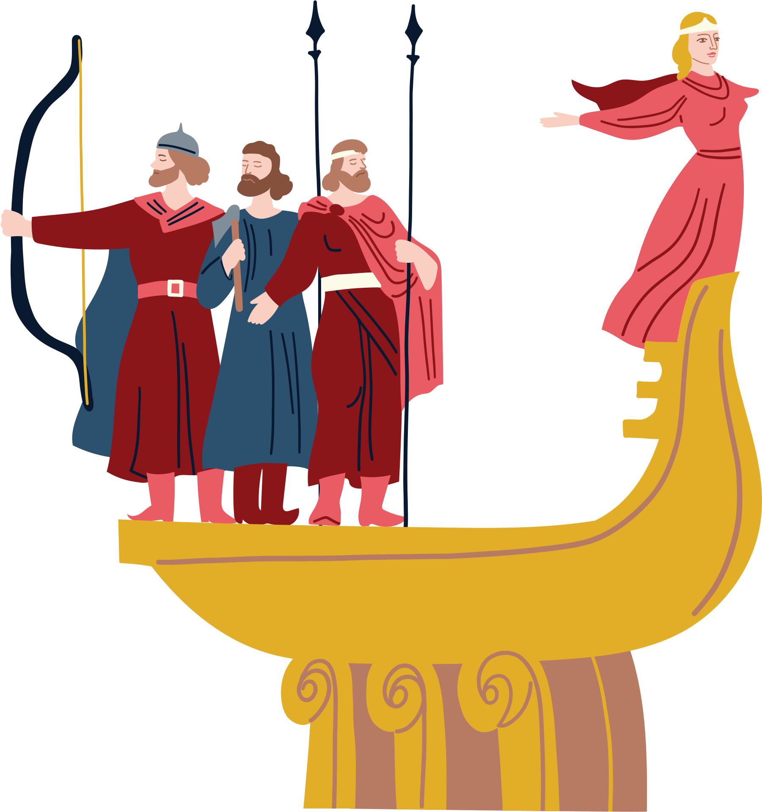

Виникнення Києво-Руської державності
КАЛУГІНА ЮЛІЯ ВОЛОДИМИРІВНА

Slide 2
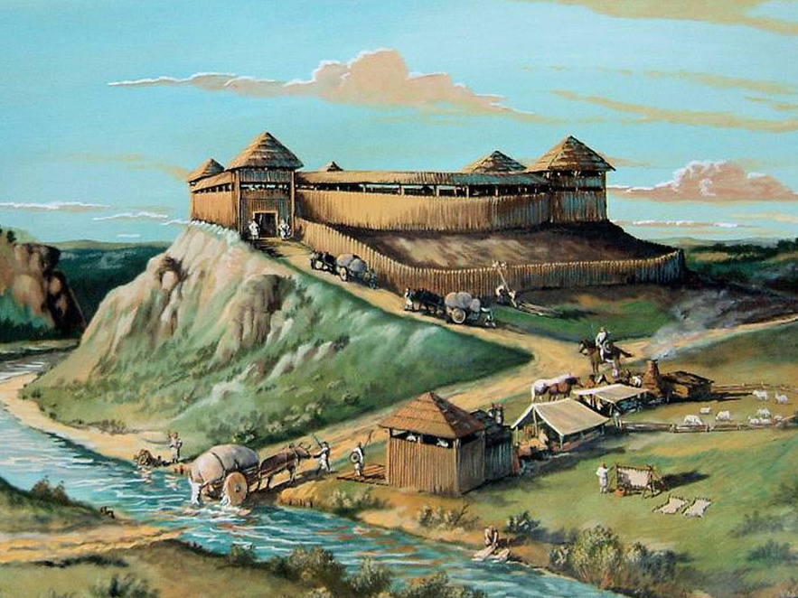
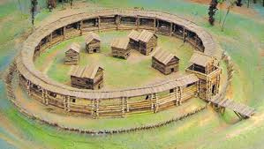

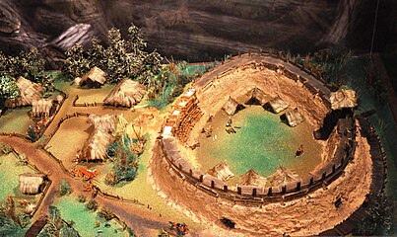
Городища - укріплені захисними огорожами перві поселення слов’ян.
Також поселення = давні міста давніх слов’ян.

Slide 3
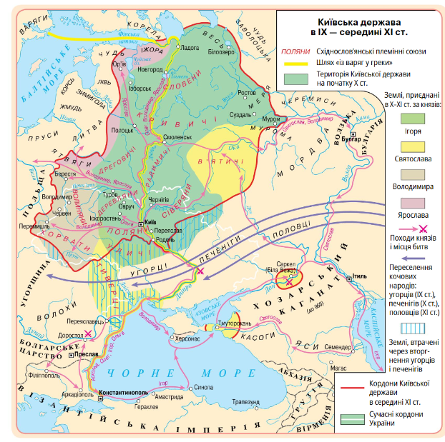
Київська Русь
  Держава у східних слов’ян.
  Переважають усні речові джерела над писемними (літописець Нестор більше писав історію держави з власного судження) та речовими.
  Слов’яни не припиняли оборонятись від кочових племен (хозари, печеніги, половці).
  Київська Русь - феодальна держава.

Slide 4
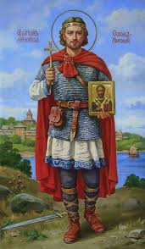
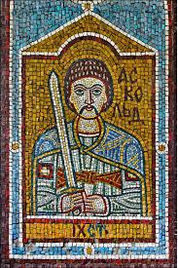
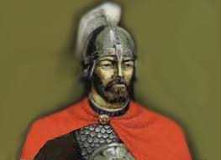
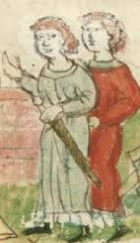
Історичний портрет
  Прізвище, ім’я: Аскольд, Аскольд аль Дюр, в історії Київської Русі - Аскольд і Дір.
  Хронологія: правління ? 850ті рр - 882 р.
  Посада: князь Київської Русі, Великий князь.
  Внутрішня політика: 860 -882 р. монархія, розвиток економіки.
  Зовнішня політика: переважають війни з сусідами, 18 червня 860 року відбулася спроба захопити найвидатніше візантійське місто, але завершилося нападом на бухту Золотий Ріг. Руси повернулися додому з великою здобиччю. Так у Візантії дізналися про Київську Русь.

Slide 5
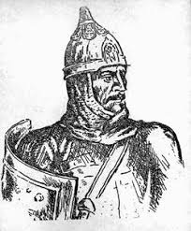
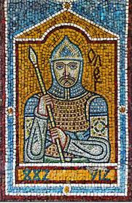
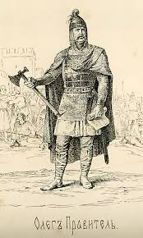
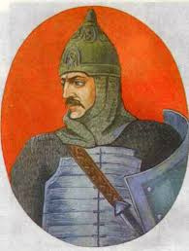
Історичний портрет
  Прізвище, ім’я: Олег, Олег Віщий
  Хронологія: правління 882 - 912 р.
  Посада: князь Київської Русі, Великий князь.
  Внутрішня політика: монархія, розвиток економіки, в результаті війн з сусідами розширив територію Київської Русі.
  Зовнішня політика: переважають війни з сусідами, Війна Олега з хозарами скінчилась тим, що він погромив їхні порти на Каспії. З метою закріпитись у Києві і домогтись міжнародного визнання, він здійснив походи на Константинополь (907, 911 pp.) і уклав вигідні торговельні угоди.

Slide 6
Домашнє завдання
  Опрацювати § 2-3, усно відповісти на запитання на с. 27
  Опрацювати презентацію.
  Виконати роботу https://wordwall.net/uk/resource/77983414

